Slide 1
Esercizio transitori termici
Diagrammi di Heisler
Un cilindro di acciaio (k = 14.9 W/(m K), c = 480 J/(kg K), ρ = 7900 kg/m3) avente dimensioni d = 20 cm e L = 3 m, è tolto da un forno a 600°C e, per favorirne il lento raffreddamento, è collocato in una camera a 200°C ove h = 80 W/(m2 K). Determinare la temperatura sull’asse e sulla parete del cilindro dopo 45 min. Determinare la quantità di calore ceduta nello stesso intervallo di tempo.
$$h=\frac{Nu k}{L_{rif}}$$
ESERCITAZIONE TRASMISSIONE DEL CALORE

Slide 2
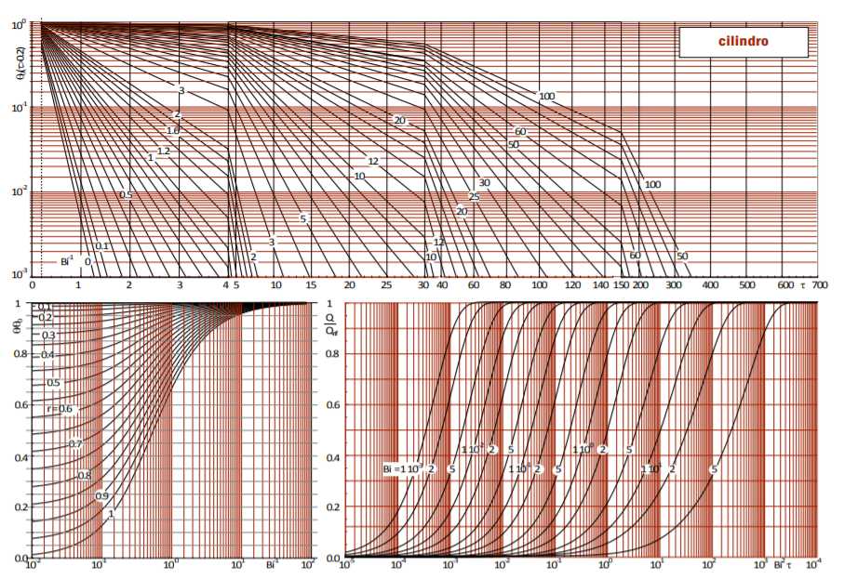
Esercizio
Soluzioni multidimensionali
Si calcola preliminarmente il numero di Biot
$$Bi=\frac{h r}{k}=\frac{80∙0.10}{63.9}=0.5369$$
Bi > 0.1 → Occorre avvalersi dei diagrammi di Heisler
$${Bi}^{−1}=\frac{1}{0.5369}=1.8625$$
h, k invarianti con T
I parametri da calcolare sono:
Il tempo adimensionale τ
${Bi}^{2}τ$
ESERCITAZIONE TRASMISSIONE DEL CALORE

Slide 3
Esercizio
Soluzioni multidimensionali
Il tempo adimensionale τ
${Bi}^{2}τ$
$$α=\frac{k}{ρc}=\frac{14.9}{7900∙480}=3.95∙{10}^{−6}$$
$$\left[\frac{m^{2}}{s}\right]$$
Diffusività termica
$${0.5369}^{2}∙1.067=0.307$$
$$\left[\frac{W}{m K}\right]$$
$$\left[\frac{m^{3}}{kg}\right]$$
$$\left[\frac{kg K}{J}\right]$$
$$\left[\frac{J}{m K s}\right]$$
$$\left[\frac{m^{3}}{kg}\right]$$
$$\left[\frac{kg K}{J}\right]$$
$$τ=\frac{t}{t_{rif}}=\frac{t}{{r^{2}}/α}=\frac{45∙60}{{{\left(0.1\right)}^{2}}/{3.95∙{10}^{−6}}}=1.067$$
ESERCITAZIONE TRASMISSIONE DEL CALORE

Slide 4
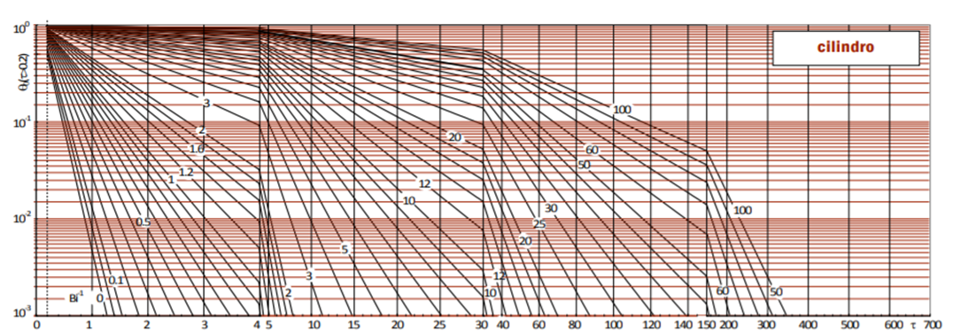
Esercizio
Soluzioni multidimensionali
$$0.4$$
$$θ_{0}=θ\left(ξ=0,τ=1.067 , Bi=0.5369\right)=0.4$$
$$θ_{0}=\frac{T\left(0,t\right)−T_{f}}{T_{i}−T_{f}}$$
$$T\left(0,45 min\right)=T_{f}+\left(T_{i}−T_{f}\right)θ_{0}=360°C$$
ESERCITAZIONE TRASMISSIONE DEL CALORE

Slide 5
Esercizio
Soluzioni multidimensionali
$$\frac{θ_{1}}{θ_{0}}=0.86$$
$$θ_{1}=θ\left(1 , 1.067, 0.5369\right)=0.344$$
$$T_{1}=T_{f}+\left(T_{i}−T_{f}\right)θ_{1}=337.6°C$$
ESERCITAZIONE TRASMISSIONE DEL CALORE

Slide 6
Esercizio
Soluzioni multidimensionali
L’energia persa per metro
Occorre rifarsi al grafico di Grober
Conosciamo il valore del prodotto ${Bi}^{2}τ$ , intersechiamo la curva corrispondente al valore di Bi e leggiamo in ordinata il rapporto $\frac{Q}{Q_{rif}}$
${Bi}^{2}τ=0.307$
ESERCITAZIONE TRASMISSIONE DEL CALORE

Slide 7
Esercizio
Soluzioni multidimensionali
L’energia persa per metro
$$\frac{Q}{Q_{rif}}=0.64$$
$$Q_{rif}=ρcV\left(T_{i}−T_{f}\right)$$
$$Q=0.64∙7900∙480∙π∙\left({0.1}^{2}\right)∙3∙\left(600−200\right)=91491220 J=91 MJ$$
$$\left[\frac{kg}{m^{3}}\right]$$
$$\left[\frac{J}{kg K}\right]$$
$$\left[m^{3}\right]$$
$$\left[K\right]$$
ESERCITAZIONE TRASMISSIONE DEL CALORE

